Slide 1
डिजिटल नागरिकता
पाठ 5
साइबरधमकी और नैतिक व्यवहार का परिचय

Slide 2
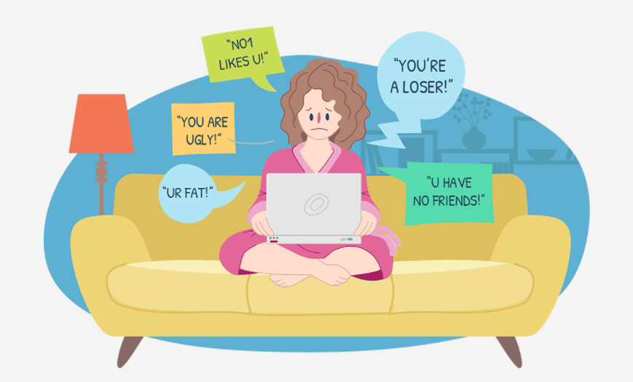
स्तर 2 | डिजिटल नागरिकता
घटनास्थल की जांच करिये
यहाँ क्या हो रहा है?
क्या यह साइबरधमकी का मामला है?

Slide 3
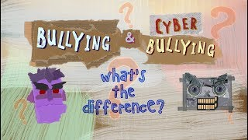
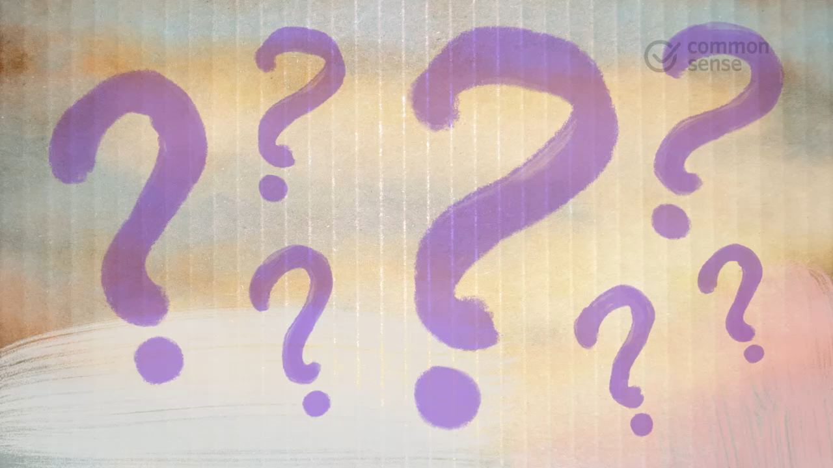
स्तर 2 | डिजिटल नागरिकता
आइए साइबरधमकी के बारे में जानें
साइबरधमकी क्या है?
Notes:
https://www.commonsense.org/education/videos/whats-cyberbullying

Slide 4
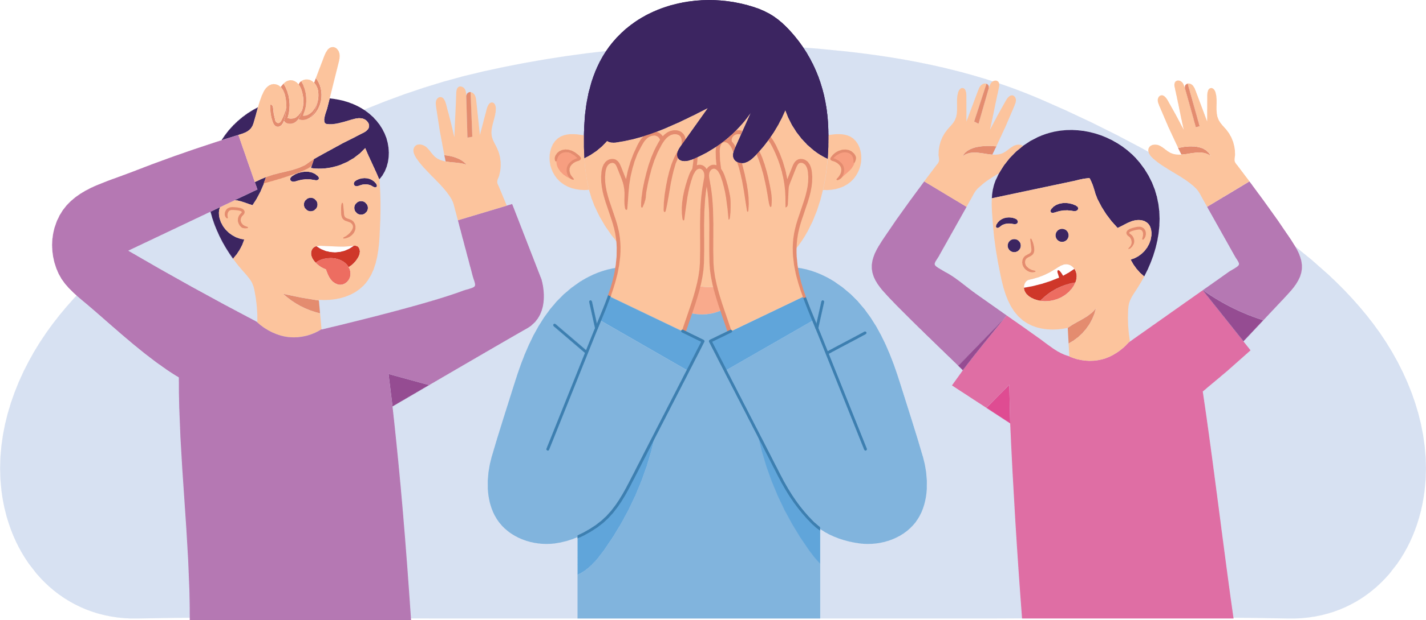
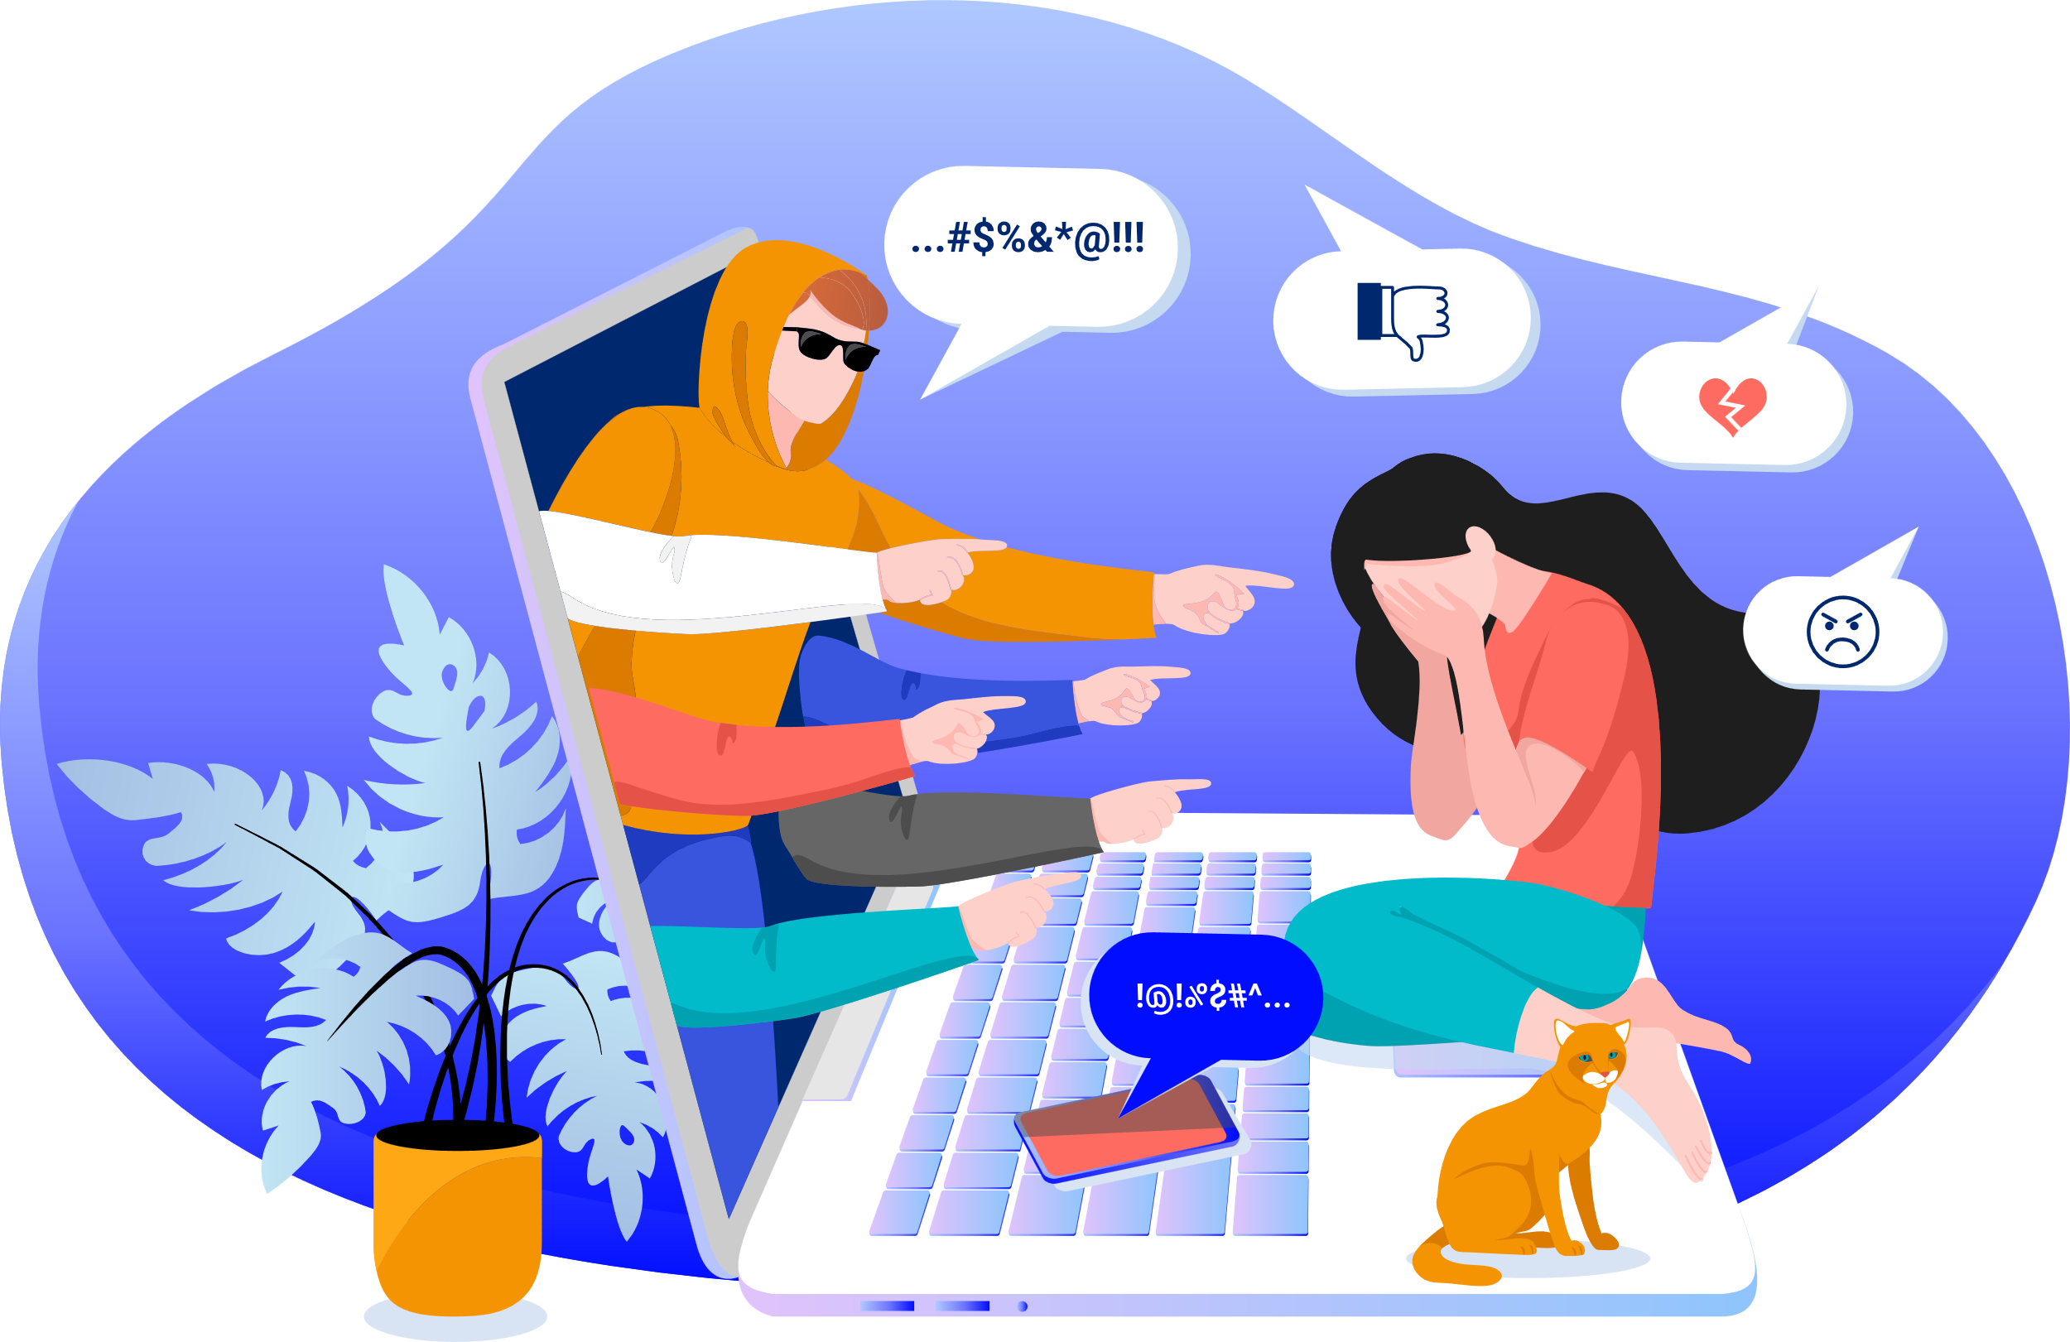
स्तर 2 | डिजिटल नागरिकता
परिभाषाएँ और अंतर
बदमाशी
साइबर-धमकी
जब कोई व्यक्ति किसी ऐसे व्यक्ति को नुकसान पहुँचाने, डराने या ज़बरदस्ती करने की कोशिश करता है जिसे असुरक्षित माना जाता है
किसी व्यक्ति को धमकाने के लिए इलेक्ट्रॉनिक संचार का उपयोग करना आमतौर पर डराने या धमकी देने वाले प्रकृति के संदेश भेजना
आमने-सामने किया गया, शारीरिक या मौखिक , और केवल कुछ ही दर्शकों द्वारा देखा गया , यदि कोई हो। धमकाने वाले की पहचान की जा सकती है, और पीड़ित धमकाने वाले को पीछे छोड़ने और सुरक्षित स्थान खोजने में सक्षम हो सकता है
किसी भी समय (24x7) और किसी भी स्थान पर हो सकता है क्योंकि इसकी कोई भौगोलिक सीमा नहीं है। यह आमतौर पर लिखित संचार का रूप लेता है और इसमें एक बड़ा दर्शक वर्ग हो सकता है I यदि बुली का संदेश साझा या अग्रेषित किया जाता है, तो और बड़ा दर्शक वर्ग हो सकता है । डराने-धमकाने वाला गुमनाम रह सकता है, और पीड़ित को तब तक सुरक्षित स्थान नहीं मिल सकता जब तक कि वे ऑनलाइन वातावरण को पूरी तरह से नहीं छोड़ देते।

Slide 5
स्तर 2 | डिजिटल नागरिकता
चलो अमल से मिलें
अमल को अक्सर स्कूल में अन्य लड़कों और लड़कियों द्वारा धमकाया जाता है। वह बोलते समय हकलाता है और हमेशा घबराया रहता है। बच्चे उस पर छोटे-छोटे पत्थर फेंकते हैं, उसका नाम पुकारते हैं और स्कूल में और ऑनलाइन चैट रूम में उसका मज़ाक उड़ाते हैं। वे उसके मोबाइल फोन पर अपमानजनक संदेश भेजते हैं और उसकी फेसबुक वॉल पर घटिया टिप्पणियां पोस्ट करते हैं।

Slide 6
अमल की प्रतिक्रिया: छोटे समूह की चर्चा
स्तर 2 | डिजिटल नागरिकता
अमल खुद से पूछता है, "मैं क्या कर सकता हूँ?"
यदि आप अमल होते, तो आप क्या करते? क्या आप कुछ कहेंगे? क्या आप चुप रहेंगे?

Slide 7
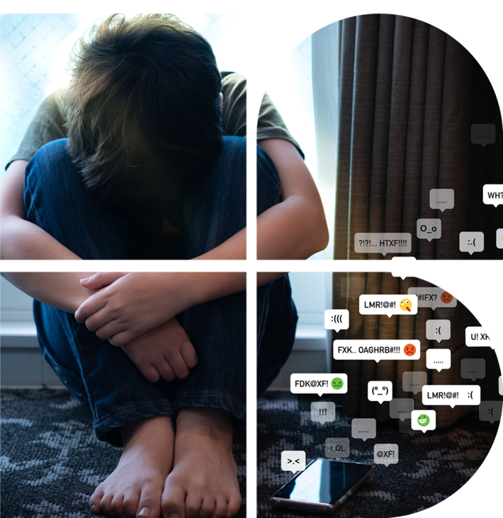
स्तर 2 | डिजिटल नागरिकता
साइबरधमकी के शिकार
अब जबकि आपने अमल की कहानी सुन ली है, आइए साइबरधमकी के पीड़ितों पर विचार करें
आपकी समझ के आधार पर, साइबरबुलिंग के शिकार होने की सबसे अधिक संभावना किसे है?
क्या आप जानते हैं कि अगर आप पीड़ित हैं तो क्या करें?

Slide 8
स्तर 2 | डिजिटल नागरिकता
साइबरधमकी के शिकार
साइबरधमकावर से संचार ब्लॉक करें
संदेशों का जवाब न दें और न ही पढ़ें
साक्ष्य के रूप में संदेशों को प्रिंट करने के लिए किसी मित्र या परिवार के सदस्य से पूछें
माता-पिता या शिक्षक जैसे किसी वयस्क को समस्या की रिपोर्ट करें
साइबरधमकावर के संदेशों को पास न करें
अपने दोस्तों से संदेशों को पास न करने और धमकाने के लिए खड़े होने में मदद करने के लिए कहकर उनकी मदद लें
धमकाने वाले व्यक्ति से बदला लेने की तलाश न करें
अपने दोस्तों या गतिविधियों से बचना
उन्हें वापस साइबरधमकी देना या किसी और को साइबरधमकी देना
यदि आप पीड़ित हैं,
आप क्या कर सकते हैं?
यदि आप पीड़ित हैं,
आपको क्या नहीं करना चाहिए
याद रखें, साइबरधमकावर वह है जो गलत काम कर रहा है, आप नहीं!

Slide 9
स्तर 2 | डिजिटल नागरिकता
मामले का अध्ययन
शनिवार की दोपहर मधु बोर हो गई थी तो उसने सोशल मीडिया से अपनी सहपाठी सुधा की फोटो का स्क्रीनशॉट ले लिया। इसके बाद उसने फोटो में सुधा को एक राक्षस की तरह दिखने के लिए एक ऐप का इस्तेमाल किया और कुछ अपमानजनक शब्द जोड़े। उसने सोचा कि यह मजाकिया था और इसे ऑनलाइन साझा करने का फैसला किया।
एक समूह पाठ में इसे साझा करने के बाद, कुछ सहपाठियों ने सुधा के बारे में अपमानजनक, मतलबी टिप्पणियों के साथ जवाब दिया। बाकी लोगों ने हंसकर इसे आगे साझा किया। आखिरकार, इसे सुधा को भेज दिया गया जो इसे देखकर परेशान और आहत थी और यह सुनकर कि इसके पीछे मधु का हाथ है।
परिद्रश्य 1
क्या आपको यह लगता है कि यह व्यवहार साइबरधमकी के रूप में योग्य है?
आपको क्या लगता है कि मधु ने सुधा को चोट पहुँचाने के लिए किसने प्रेरित किया?
क्या आपको लगता है कि मधु का उद्देश्य सुधा को चोट पहुँचाना था और क्या इससे कोई फर्क पड़ता है?
सुधा क्या कर सकती है?

Slide 10
स्तर 2 | डिजिटल नागरिकता
मामले का अध्ययन
परिदृश्य 2
देव उन लोगों के साथ ऑनलाइन मल्टीप्लेयर वीडियो गेम खेलता है जिन्हें वह केवल गेमिंग के माध्यम से जानता है। उनमें से कुछ ने उन्हें सोशल मीडिया पर जोड़ा है। एक खिलाड़ी, आरव, खेलते समय उसके साथ बहुत सारी बातें करता था, बहुत सारे व्यक्तिगत प्रश्न पूछता था। और देव बिना सोचे समझे उनके उत्तर देता था। एक दिन, आरव ने सोशल मीडिया पर देव के बारे में सभी प्रकार की व्यक्तिगत जानकारी पोस्ट की, जिसमें उसकी जातीयता और गेमिंग कौशल के बारे में झूठ और टिप्पणियां शामिल थीं।
क्या यह साइबरधमकी का मामला है?
आरव कैसे देव और उसकी प्रतिष्ठा को नुकसान पहुँचाने की कोशिश कर रहा था?
देव क्या कर सकता है?

Slide 11
स्तर 2 | डिजिटल नागरिकता
मामले का अध्ययन
परिदृश्य 3
अजय और उसकी दोस्त डॉली स्कूल के बाद खेल रहे थे। अजय ने कुछ तस्वीरें लीं और उन्हें ऑनलाइन पोस्ट कर दिया। एक तस्वीर में डॉली को एक अजीब सा चेहरा बनाते हुए दिखाया गया था, जो उन दोनों को अजीब लगा। लेकिन इसे देखने वाले दूसरे बच्चों ने फोटो में डॉली के चेहरे पर भद्दे कमेंट्स करने शुरू कर दिए। डॉली फोटो और कमेंट्स से परेशान थी।
क्या आपको लगता है कि यह साइबरधमकी का मामला है , अगर अजय का उद्देश्य कोई नुकसान पहुँचाना नहीं था और वह फोटो को डिलीट करने को तैयार है?
क्या होगा अगर अजय अपनी दोस्त डॉली के बारे में पोस्ट की जा रही नकारात्मक टिप्पणियों को देखकर फोटो को डिलीट नहीं करता है?
डॉली क्या कर सकती है?

